Slide 1
Hello，Hot Fix
2021.6.4
Tony.Lai

Slide 2
什么是热修复，修复什么？
百花齐放的热修复框架
ClassLoader简介
Native Hook简介
技术原理及特点
资源修复/so修复
总结

Slide 3
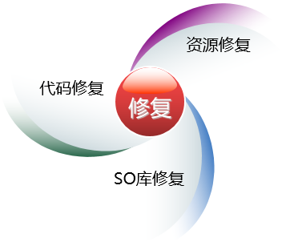
什么是热修复，修复什么？
让应用能够在无需重新安装的情况实现更新，帮助应用快速建立动态修复能力。
修复内容：

Slide 4
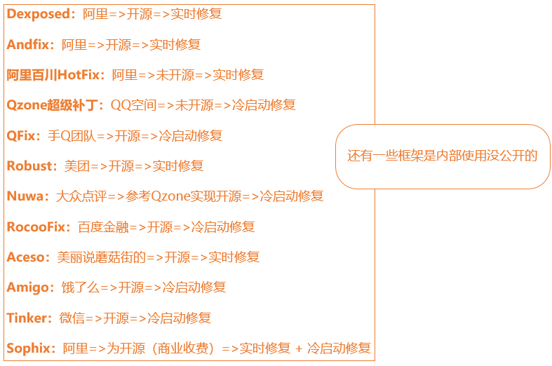
百花齐放的热修复框架

Slide 5
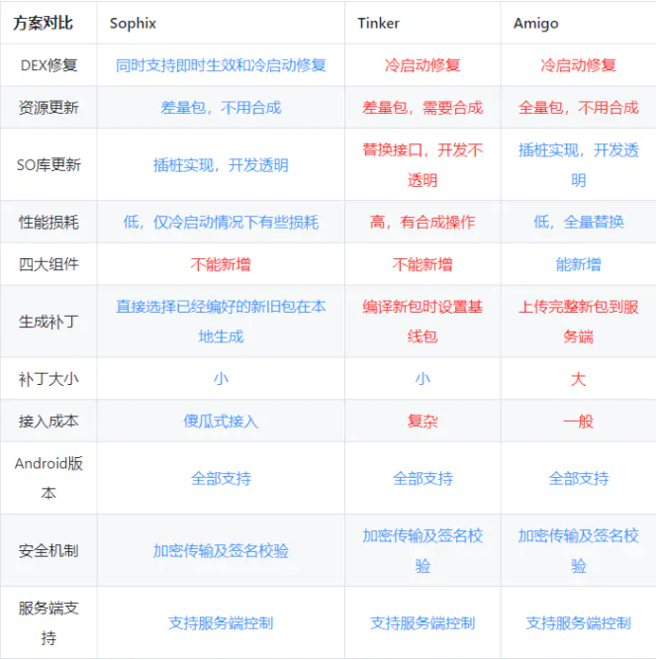
主 流 热 修 复 框 架 对 比

Slide 6
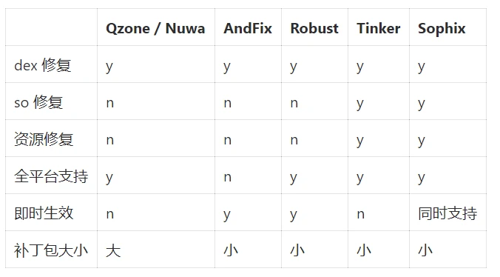
主流的热修复框架对比

Slide 7
主流的热修复框架技术类型
ClassLoader：将热修复的类放在dexElements[]的最前面，这样加载类时会优先加载到要修复的类以达到修复目的。如腾讯的Tinker、Nuwa等。
Native hook：修改Java方法在native层的函数指针，指向修复后的方法以达到修复目的。如阿里的AndFix、Dexposed等。
Instant run：在编译打包阶段对每个函数都插入一段控制逻辑代码。如美团Robust，蘑菇街Aceso。

Slide 8
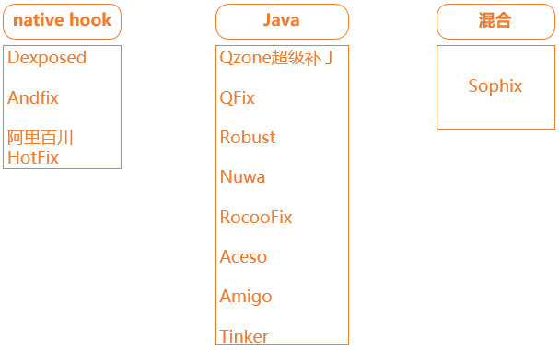
技术分类

Slide 9
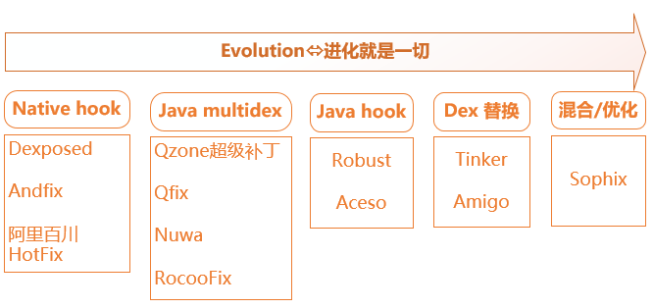
进化顺序

Slide 10
ClassLoader简介
任何一个 Java 程序都是由一个或多个 class 文件组成，在程序运行时，需要将 class 文件加载到虚拟机 中才可以使用，负责加载这些 class 文件的就是 Java 的类加载机制。 ClassLoader 的作用简单来说就是加载 class 文件，提供给程序运行时使用。每个 Class 对象的内部都有一个 classLoader字段来标识自己是由哪个 ClassLoader加载的。

Slide 11
ClassLoader是一个抽象类，而它的主要实现类主要有：
BootClassLoader 用于加载Android Framework层class文件
PathClassLoader 用于Android应用程序类加载器。可以加载指定的dex，以及jar、zip、apk中的classes.dex
DexClassLoader 用于加载指定的dex，以及jar、zip、apk中的classes.dex

Slide 12
BaseDexClassLoader
dexPath: 需要加载的文件列表，文件可以是包含了 classes.dex 的 JAR/APK/ZIP，也可以直接使用 classes.dex 文件，多个文件用 “:” 分割
optimizedDirectory: 存放优化后的 dex，可以为空
librarySearchPath : 存放需要加载的 native 库的目录
parent: 父 ClassLoader

Slide 13
很多地方里说 PathClassLoader只能加载已安装的apk的dex，但是实际上 PathClassLoader和 DexClassLoader一样都能够加载sdcard中的dex。
两者唯一的区别在于，创建 DexClassLoader需要传递一个 optimizedDirectory参数，并且会将其创建为 File对象传给 super，而 PathClassLoader则直接给到null。因此两者都可以加载指定的dex，以及jar、zip、apk中的classes.dex。
optimizedDirectory参数为odex的目录。实际上Android中的ClassLoader在加载dex时，会首先经过dexopt对dex执行优化，产生odex文件。optimizedDirectory为null时的默认路径为：/data/dalvik-cache。
在Android最新版本里， DexClassLoader 的optimizedDirectory参数已经默认为null了。

Slide 14
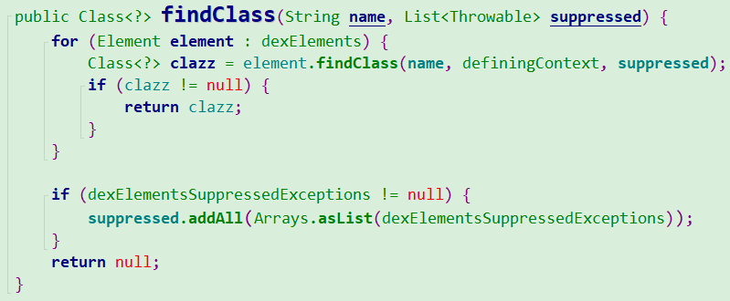
BaseDexClassLoader中有个DexPathList变量，
该变量里存在一个dexElements数组。
Element类中存在一个dexFile成员表示dex文件。
对于类的查找，会由数组从前往往后进行查找，找到即可。

Slide 15
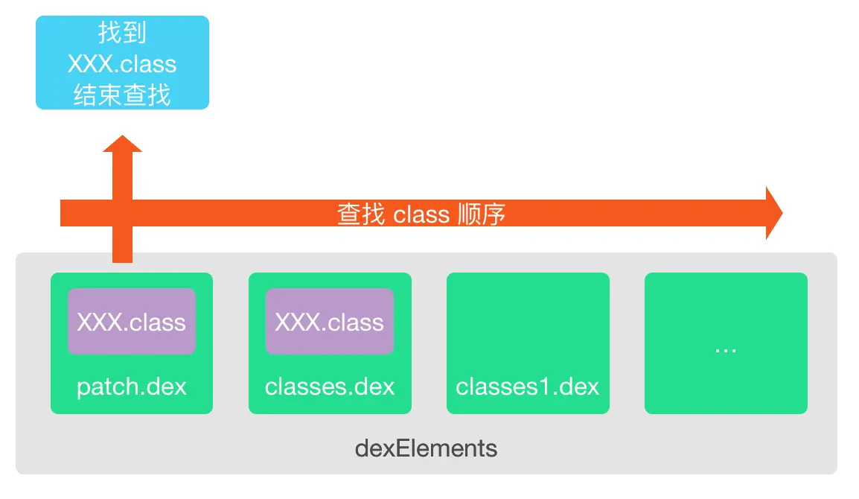

Slide 16
Native Hook简介
Java中的类，方法，变量，对应到虚拟机里的实现是Class,ArtMethod,ArtField。
在Android中一个方法在art中对应一个ArtMethod,ArtMethod中保存着方法的 类、访问权限和执行地址等信息。
在 ArtMethod 中，ptr_sized_fields_ 变量指向了方法的调用入口，也就是执行字节码的地方。在虚拟机内部，调用一个方法的时候，可以简单的理解为会找到 ptr_sized_fields_ 指向的位置，跳转过去执行对应的方法字节码或者机器码。简图如下

Slide 17
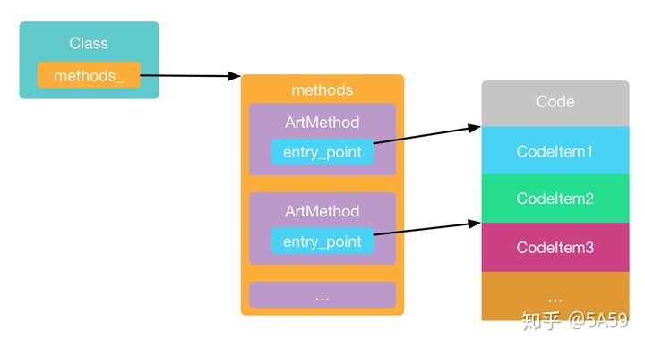

Slide 18
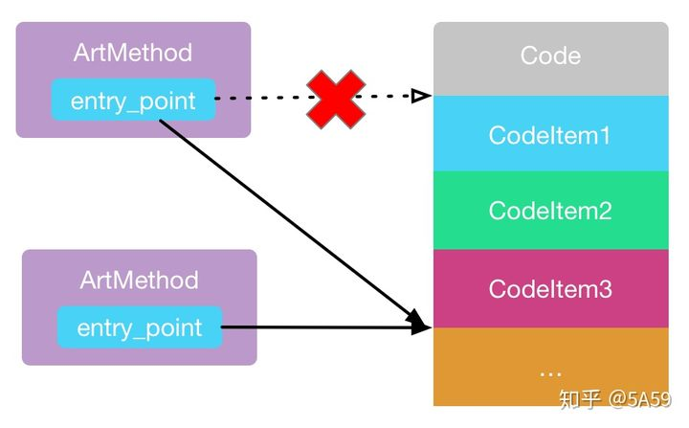

Slide 19
所以 native hook 的本质就是把旧方法的 ArtMethod 内容替换成新方法的 ArtMethod 内容。
实现步骤：
首先要找到替换的旧方法和新方法，这一步在 java 中进行，直接通过反射获取即可。
之后调用 native 方法替换 ArtMethod 内容。
优缺点
补丁可以实时生效/兼容性差，开发需要掌握 jni 相关知识

Slide 20
技术原理及特点
阿里Dexposed-native解决方案
原理：
直接在native层进行方法的结构体信息对换，从而实现完美的方法新旧替换，从而实现热修复功能
基于开源框架Xposed实现，是一种AOP解决方案

Slide 21
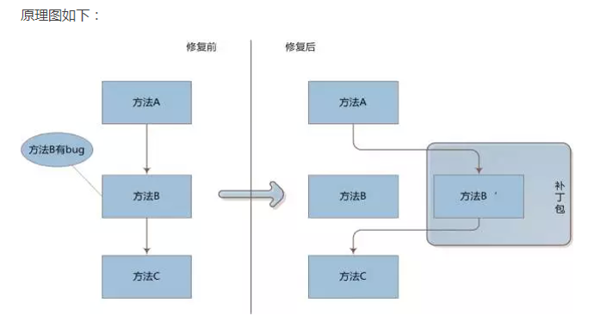

Slide 22
Dexposed优缺点
优点：
即时生效
不需要任何编译器的插桩或者代码改写，对正常运行不引入任何性能开销。这是AspectJ之类的框架没法比拟的优势；
对所改写方法的性能开销也极低（微秒级），基本可以忽略不计；
从工程的角度来看，热补丁仅仅是牛刀小试，它真正的威力在于『线上调试』；
基于Xposed原理实现的AOP不仅可以hook自己的代码，还可以hook同进程的Android SDK代码，这也就可以让我们有能力在App中填上Google自己挖的坑。
缺点：
Dalvik上近乎完美，不支持ART（需要另外的实现方式），所以5.0以上不能用了；
最大挑战在于稳定性与兼容性，而且native异常排查难度更高；
由于无法增加变量与类等限制，无法做到功能发布级别；

Slide 23
阿里Andfix-native解决方案
原理：
与Dexposed一样都基于开源框架Xposed实现，是一种AOP解决方案。AndFix采用的是替换ArtMethod结构体中的字段，这样会有兼容问题，因为厂商可能会修改ArtMethod结构体，导致方法替换失败。
优点：
即时生效
支持dalvik和art
与Dexposed框架相比AndFix框架更加轻便好用，在进行热修复的过程中更加方便了
缺点：
面临稳定性与兼容性问题
AndFix不支持新增方法，新增类，新增field等

Slide 24
QQ空间-Dex插装方案
原理是Hook了
BaseDexClassLoader. DexPathList.dexElements
因为ClassLoader的findClass是通过遍历
dexElements[]中的dex来寻找类的。
越靠前的Dex优先被系统使用，基于类级别的修复

Slide 25
优点：
不需要考虑对dalvik虚拟机和art虚拟机做适配
代码是非侵入式的，对apk体积影响不大
缺点：
冷启动生效
最大挑战在于性能，即Dalvik平台存在插桩导致的性能损耗，Art平台由于地址偏移问题导致补丁包可能过大的问题
CLASS_ISPREVERIFIED标志问题

Slide 26
插装方案性能上的痛点：
(CLASS_ISPREVERIFIED问题)
如果仅仅把补丁类打入补丁包而不做任何处理的话，那么运行的时候可能会抛出异常。原因是因为类被打上了CLASS_ISPREVERIFIED标志。一般APK在第一次安装的时候就会做这个操作。
要解决这个异常就得防止类被打上该标志，但这样做影响性能。

Slide 27
如果入口Application没有pre-verified标志，反而有更大的问题。
Dalvik会对这个类以及这个类使用到的类进行dvmOptResolveClass操作，它会在解析的时候对类进行初始化。此时补丁还未加载，所以就会提前加载原始dex里的类。这些类用到补丁dex里的类，就会报出pre-verified错误。

Slide 28
美团Robust-(Instant Run)热插拔原理
Robust插件对每个产品代码的每个函数都在编译打包阶段自动的插入了一段代码，插入过程对业务开发是完全透明。
编译打包阶段自动为每个class都增加了一个类型为ChangeQuickRedirect的静态成员，在每个方法前都插入了使用changeQuickRedirect相关的逻辑，当 changeQuickRedirect不为null时，可能会执行到accessDispatch从而替换掉之前老的逻辑，达到fix的目的。
原理：在class转dex的过程中会调用Transform，在该时机修改class对象，完成代码的注入。

Slide 29

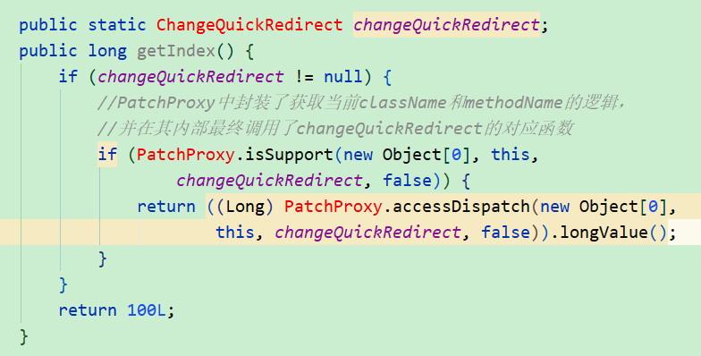
首先我们先来看下Robust是如何达到修复目的的，在每个类中注入一个静态变量、在每个方法前插入控制逻辑
以上代码经过Robust框架注入后会被处理成

Slide 30
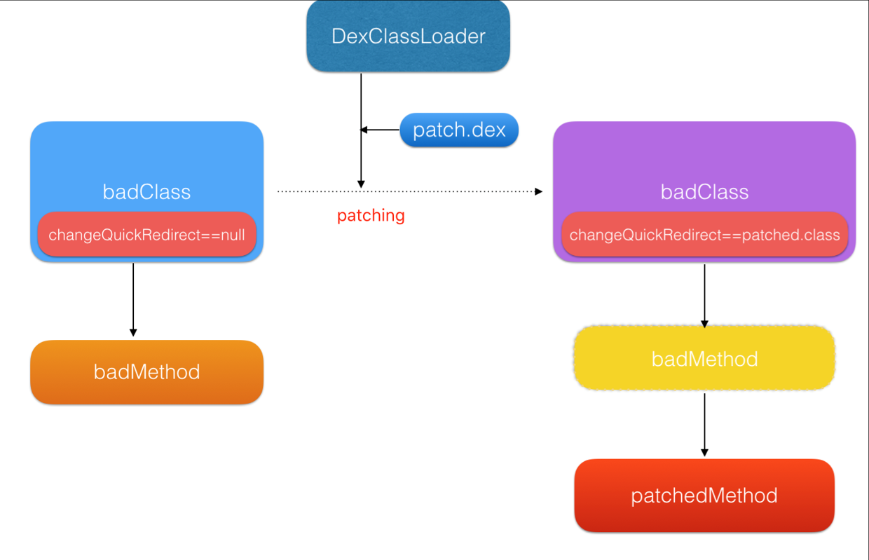

Slide 31
补丁加载
当应用获取到加载补丁后，会创建DexClassLoader加载补丁，每个补丁有被修复的类信息及该类对应的补丁信息。通过被修复的类信息找到该类，反射将changeQuickRedirect的值赋为补丁对象，从而完成补丁加载操作。

Slide 32
优点：
几乎不会影响性能。
高兼容性（Robust只是在正常的使用DexClassLoader）、高稳定性，修复成功率高达99.9%。
补丁实时生效，不需要重新启动。
支持方法级别的修复，包括静态方法。
支持增加方法和类。
支持ProGuard的混淆、内联、优化等操作。
缺点：
代码是侵入式的，会在原有的类中加入相关代码。
so和资源的替换暂时不支持。
会增大apk的体积，平均一个函数会比原来增加17.47个字节，10万个函数会增加1.67M。
会增加少量方法数，使用了Robust插件后，原来能被ProGuard内联的函数不能被内联了。
(https://tech.meituan.com/2016/09/14/android-robust.html)
(https://tech.meituan.com/android_autopatch.html)
(http://w4lle.com/2017/03/31/robust-0/index.html)

Slide 33
微信Tinker
原理：
服务端做dex差量，将差量包下发到客户端，在ART模式的机型上本地跟原apk中的classes.dex做merge，merge成为一个新的merge.dex后将merge.dex插入pathClassLoader的dexElement，原理类同Q-Zone
为了实现差量包的最小化，Tinker自研了DexDiff/DexMerge算法。Tinker还支持资源和So包的更新，So补丁包使用BsDiff来生成，资源补丁包直接使用文件md5对比来生成，针对资源比较大的（默认大于100KB属于大文件）会使用BsDiff来对文件生成差量补丁。

Slide 34
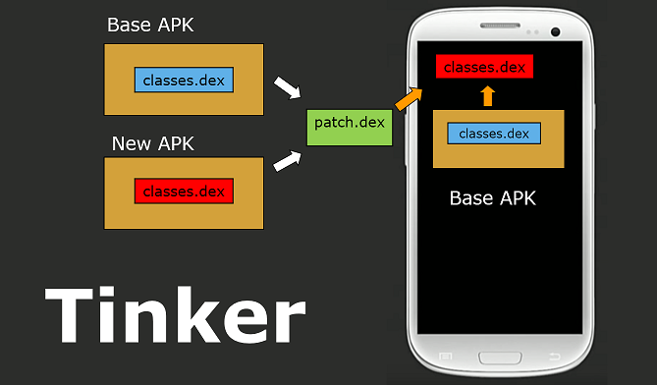
原理图如下：

Slide 35
优点：
支持动态下发代码
支持替换So库以及资源
缺点：
不能即时生效，需要下次启动
Tinker已知问题：
Tinker不支持修改AndroidManifest.xml，Tinker不支持新增四大组件(1.9.0支持新增非export的Activity)；
由于Google Play的开发者条款限制，不建议在GP渠道动态更新代码；
在Android N上，补丁对应用启动时间有轻微的影响；
不支持部分三星android-21机型，加载补丁时会主动抛出"TinkerRuntimeException:checkDexInstall failed"；
对于资源替换，不支持修改remoteView。例如transition动画，notification icon以及桌面图标。
Tinker性能痛点：
Dex合并内存消耗在vm head上，容易OOM，最后导致合并失败。
如果本身app占用内存已经比较高，可能容易导致app本系统杀掉。

Slide 36
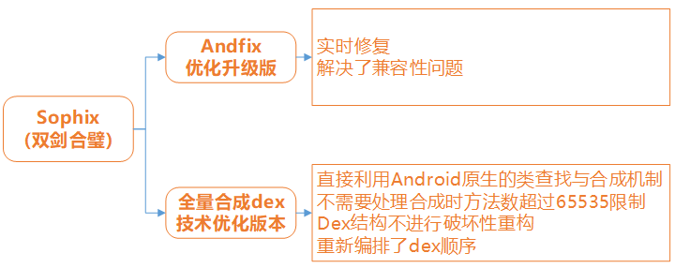
阿里Sophix
原理(双剑合璧)

Slide 37
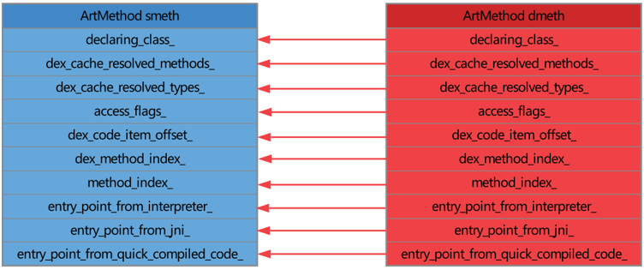
优化AndFix
突破底层结构化差异，解决稳定性问题
Andfix底层ArtMethod结构时采用内部变量一一替换，倒是这个各个厂商
是会修改的，所以兼容性不好。

Slide 38
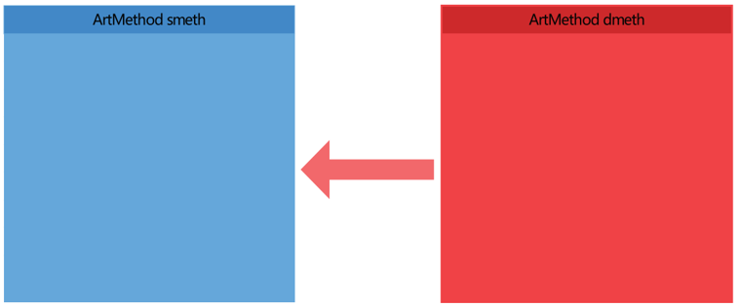
Sophix改变了一下思路，采用整体替换方法结构，忽略底层实现，从而解决兼容稳定性问题。

Slide 39
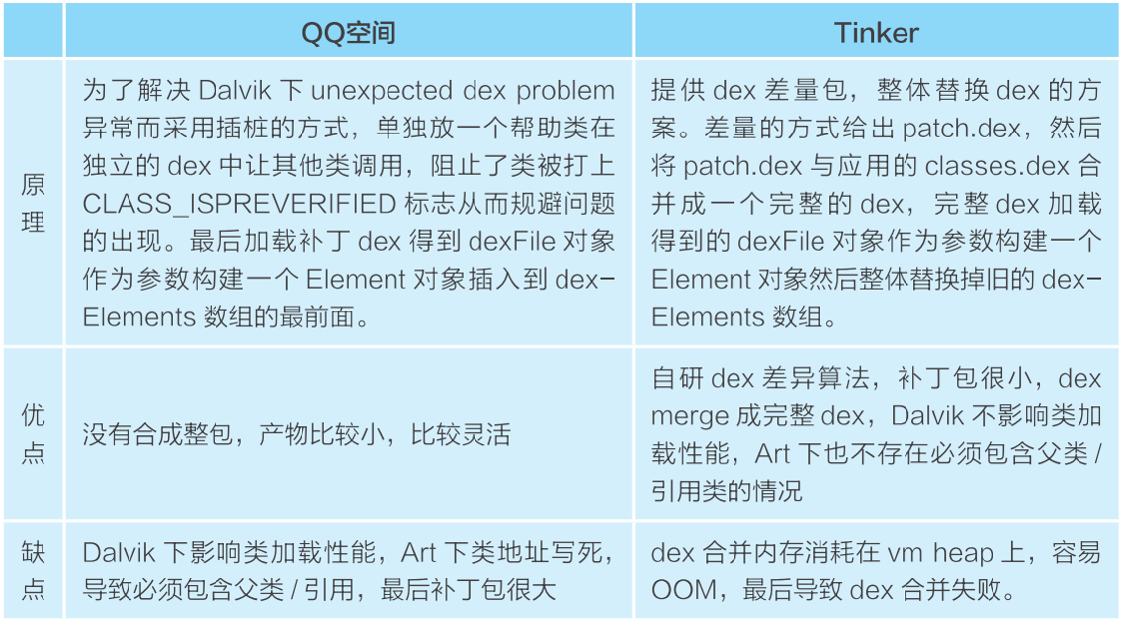
突破QQ和Tinker的缺陷

Slide 40
Sophix对dex的解决方案
Dalvik下采用阿里自研的全量dex方案：不是考虑把补丁包的dex插到所有dex前面（dex插桩），而是想办法在原理的dex中删除（只是删除了类的定义）补丁dex中存在的类，这样让系统查找类的时候在原来的dex中找不到，那么只有补丁中的dex加载到系统中，系统自然就会从补丁包中找到对应的类。
Art下本质上虚拟机以及支持多dex的加载，Sophix的做法仅仅是把补丁dex作为主dex（classes.dex）而已，相当于重新组织了所有的dex文件：把补丁包的dex改名为classes.dex，以前apk的所有dex依次改为classes2.dex、classes3.dex ... classesx.dex，如下图所示。

Slide 41
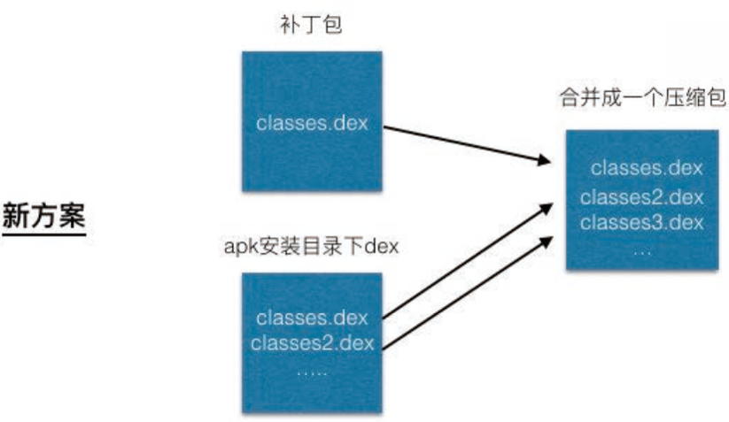

Slide 42
资源修复
常用方案(Instant Run技术)
这种方案的兼容问题在于替换AssetManager的地方。
构造一个新的AssetManager,并通过反射调用addAssetPath,把这个完整的新的资源包加入到AssetManager中，这样就得到了一个含有所有新资源的AssetManager。
找到所有之前引用到原有的AssetManager的地方，通过反射把引用处替换为AssetManager。

Slide 43
Sophix资源修复方案
没有直接使用Instant Run的技术，而是另辟蹊径，构造了一个package id为0x66的资源包，这个包里只包含改变了的资源项，然后直接在原有AssetManager中addAssetPath这个包就可以了。由于补丁包的id为0x66，不与目前一家在的0x7f冲突，因此直接加入到已有的AssetManager中就可以直接使用了。补丁包里的资源，只包含新增资源和修改资源。并且采用了更加优雅的替换方式，直接在原有的AssetManager对象上进行析构和重构，这样所有原先对AssetManager对象的引用是没有发生改变的，所以就不需要像Instant Run那样进行繁琐的修改了。

Slide 44
Sophix so修复
SO库的修复本质上是对native方法的修复和替换。
我们采用的是类似类修复反射注入方式。把补丁so库的路径插入到nativeLibraryDirectories数组的最前面，就能够达到加载so库的时候是补丁so库，而不是原来的so库的目录，从而达到修复的目的。
采用这种方案，完全由Sophix在启动期间反射注入patch中的so库。对开发者依然是透明的。而不是手动替换系统的System.load来实现替换目的。

Slide 45
总结
代码修复主要有3种方案：底层替换方案、类加载方案和Instant Run方案
1）类加载方案：
QQ空间的超级补丁和Nuwa是将补丁包放在Element数组的第一个元素得到优先加载。
微信Tinker将新旧APK做了diff，得到patch.dex，再将patch.dex与手机中APK的clsses.dex做合并，生成新的classes.dex，然后再运行时通过反射将classes.dex放在Element数组的第一个元素。
饿了么的Amigo则是将补丁包中每个dex对应的Element取出来，之后组成新的Element数组，在运行时通过反射用新的Element数组替换掉现有的Element数组。

Slide 46
2）底层替换方案
AndFix采用的是替换ArtMethod结构体中的字段，这样会有兼容问题，因为厂商可能会修改ArtMethod结构体，导致方法替换失败。
Sophix采用的是替换整个ArtMethod结构体，这样不会存在兼容问题。

Slide 47
so修复主要有两个方案
反射注入补丁so路径：将so补丁插入到NativeLibraryElement数组的前面，让so补丁的路径先被返回和加载。
System.loadLibrary(String libName)：用来加载已经安装的 apk 中的 so 。
System.load(String pathName)：可以加载自定义路
径下的 so。

Slide 48
资源修复
关于资源的修复方案，没有像代码修复一样方法繁多，基本上集中在对 AssetManager 的修改上。
替换 AssetManager
这个是 InstantRun 采用的方案，就是构造一个新的 AssetManager，反射调用其 addAssetPath 函数，把新的补丁资源包添加到 AssetManager 中，从而得到含有完整补丁资源的 AssetManager，然后找到所有引用 AssetManager 的地方，通过反射将其替换为新的 AssetManager。
添加修改的资源到 AssetManager 中，并重新初始化
这个是 Sophix 采用的方案，原理是构造一个 package id 为 0x66 的资源包，只含有改变的资源，将其直接添加到原有的 AssetManager 中，这样不会与原来的 package id 0x7f 冲突。然后将原来的 AssetManager 重新进行初始化即可，就不需要进行繁琐的反射替换操作了。

Slide 49


